Slide 1
Simple Parser For Propositional Logic Formula
Kelompok 1
1.Lazuardi Zhafran F 1301144275
2.William Adi A K 1301150786
3. M Thariq Sunu R 1301150775

Slide 2
Spesifikasi program
Program ini bertujuan untuk menganalisa formula logika proposisi dengan menerapkan finite automata untuk mengenali setiap lexic yang dituliskan dalam formula. Setelah itu program akan mengganti inputan string lexic menjadi bentuk token berdasarkan data yang telah ditentukan. Jika terdapat string inputan yang tidak terdaftar program akan mengoutputkan error. Setelah itu program akan mengecek validasi dari inputan melalui pengecekkan sequence token yang diinputkan. Jika urutan token benar program akan mengoutputkan true, jika salah atau terdapat error program akan mengoutputkan false.

Slide 3
Batasan masalah
String Lexic | Jenis | Token | Keterangan
Proposisi:p,q,r,s | Operand | 1 | Hanya 1 simbol (diantara p,q,r,s) yang dikenal sebagai 1 proposisi
not | Operator | 2 | Contoh penulisan yang diterima:not proposisinot (proposisi)
and | Operator | 3 | Contoh penulisan yang diterima:proposisi and proposisi(proposisi) and (proposisi)(formula) and (Formula)
or | Operator | 4 | Contoh penulisan yang diterima:proposisi or proposisi(proposisi) or (proposisi)(formula) or (formula)
xor | Operator | 5 | Contoh penulisan yang diterima:proposisi xor proposisi(proposisi) xor (proposisi)(formula) xor (formula)
if | Operator | 6 | Contoh penulisan yang diterima:if proposisi then proposisiif (proposisi) then (proposisi)if (formula) then (formula)
then | Operator | 7
iff | Operator | 8 | Contoh penulisan yang diterima:proposisi iff proposisi(proposisi) iff (proposisi)(formula) iff (formula)
( | Grouping | 9 | Jumlah kurung buka dan tutup harus seimbang dituliskan di tempat yang tepat
) | Grouping | 10
String Lexic | Jenis | Token | Keterangan
Proposisi:p,q,r,s | Operand | 1 | Hanya 1 simbol (diantara p,q,r,s) yang dikenal sebagai 1 proposisi
not | Operator | 2 | Contoh penulisan yang diterima: not proposisi not (proposisi)
and | Operator | 3 | Contoh penulisan yang diterima: proposisi and proposisi (proposisi) and (proposisi) (formula) and (Formula)
or | Operator | 4 | Contoh penulisan yang diterima: proposisi or proposisi (proposisi) or (proposisi) (formula) or (formula)
xor | Operator | 5 | Contoh penulisan yang diterima: proposisi xor proposisi (proposisi) xor (proposisi) (formula) xor (formula)
if | Operator | 6 | Contoh penulisan yang diterima: if proposisi then proposisi if (proposisi) then (proposisi) if (formula) then (formula)
then | Operator | 7
iff | Operator | 8 | Contoh penulisan yang diterima: proposisi iff proposisi (proposisi) iff (proposisi) (formula) iff (formula)
( | Grouping | 9 | Jumlah kurung buka dan tutup harus seimbang dituliskan di tempat yang tepat Hanya 1 simbol (diantara p,q,r,s) yang dikenal sebagai 1 proposisi
) | Grouping | 10

Slide 4
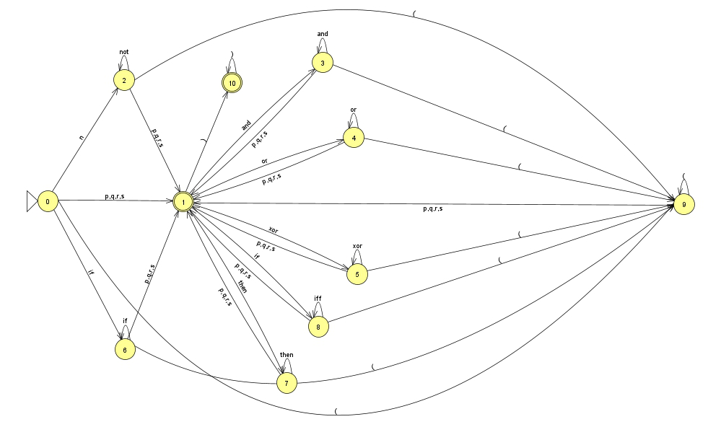
State Transition Diagram

Slide 5
Tabel Transisi
δ | p,q r,s | not | and | or | xor | if | then | iff | ( | )
0 | {1} | {2} | {} | {} | {} | {6} | {} | {} | {9} | {}
1 | {1} | {} | {3} | {4} | {5} | {} | {6} | {7} | {} | {10}
2 | {1} | {2} | {} | {} | {} | {} | {} | {} | {9} | {}
3 | {1} | {} | {3} | {} | {} | {} | {} | {} | {9} | {}
4 | {1} | {} | {} | {4} | {} | {} | {} | {} | {9} | {}
5 | {1} | {} | {} | {} | {5} | {} | {} | {} | {9} | {}
6 | {1} | {} | {} | {} | {} | {6} | {} | {} | {9} | {}
7 | {1} | {} | {} | {} | {} | {} | {7} | {} | {9} | {}
8 | {1} | {} | {} | {} | {} | {} | {} | {8} | {9} | {}
9 | {1} | {} | {} | {} | {} | {} | {} | {} | {9} | {}
10 | {} | {} | {} | {} | {} | {} | {} | {} | {} | {10}

Slide 6
Context Free Grammar
S > A|B|C|D|AEA|BEB
A > 1|AA
B > FAG
C > HA|HB
D > IAJA|IBJB
E > 3|4|5|8
F > 9
G >10
H > 2
I > 6
J > 7

Slide 7
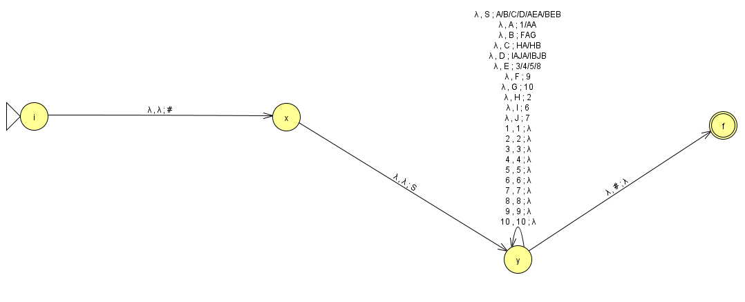
Pushdown Automata

Slide 8
Cara Kerja Program
A.Program tahap 1 Lexical Analyzer
Program akan menanalisa inputan yang dimasukkan lalu mengganti masing-masing string ke bentuk token yang sudah di tentukan. Jika terdapat inputan yang tidak sesuai program akan mengoutputkan error
B.Program tahap 2 Lexic Parser validation
Program melakukan pengecekan sequence token yang telah dianalisa dari program tahap 1. ketika urutan token sesuai program akan mengoutputkan true. Jika urutan token tidak sesuai atau terdapat error program akan mengoutputkan false

Slide 9
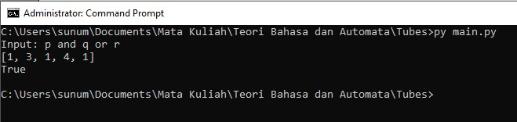
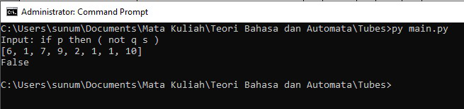
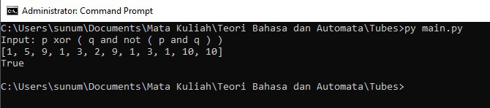
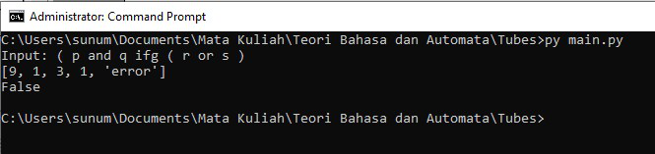
Pengujian Program
Input | Output analisa program | Output validasi program | Screenshoot
p and q or r | 1, 3, 1, 4, 1 | True
if p then ( not q s ) | 6, 1, 7, 9, 2, 1, 1, 10 | False
p xor ( q and not ( p and q )) | 1, 5, 9, 1, 3, 2, 9, 1, 3, 1, 10, 10 | True
( p and q ifg (r or s ) | 9, 1, 3, 1, ‘error’ | False

Slide 10
Terima kasih

